Slide 1

CENTRALA ÖSTERGÖTLAND LINKÖPING – ÅTVIDABERG – KINDA

Slide 2
Lagen om finansiell samordning (2003:1210) ”2 § Insatserna inom den finansiella samordningen skall avse individer som är i behov av samordnade rehabiliteringsinsatser och skall syfta till att dessa uppnår eller förbättrar sin förmåga att utföra förvärvsarbete.”
UPPDRAG?
Lagen om finansiell samordning ”7 § …Samordningsförbundet får inte besluta i frågor om förmåner eller rättigheter för enskilda eller vidta åtgärder i övrigt som innefattar myndighetsutövning eller som avser tillhandahållande av tjänster avsedda för enskilda. ”
Individ och Struktur
Här och nu samt förebyggande

Slide 3
FK
KOMMUN
REGION
ÖSTERGÖTLAND
AF

Slide 4
MÖTESPLATS
FORSKNING OCH UTVECKLING
FINANSIÄR OCH SERVICE

Slide 5
- Följeforskning - NNS indikatorer - Utredningar - Helix
- FOU - Behovs- och omvärldsanalys - Tjänstedesign och AI
- Styrelse - Beredningsgrupp - Nätverk (lokalt/regionalt/nationellt) (offentlig/ideell/privat) - Seminarier och konferenser - Välfärdsmässan - Sociala medier
MÖTESPLATS
FORSKNING OCH UTVECKLING
FINANSIÄR OCH SERVICE
- Statistik och uppföljning (SUS etc.) - Administration - Hemsidan - Insatskatalogen (www.samordning.org) - ESF-teamet - Tryckeriet
- Drivbänk
- Samma koll

Slide 6
Tilldelning 14 274 000 kr
MÖTESPLATS
FORSKNING OCH UTVECKLING
1 112 000 kr
900 000 kr
FINANSIÄR OCH SERVICE
9 620 000 kr
4 235 000 kr

Slide 7
MÖTESPLATS
FORSKNING OCH UTVECKLING
FINANSIÄR OCH SERVICE

Slide 8

KOMPLEX

Slide 9
VAD?
Våga formulera önskat läge…
NU

Slide 10
Skillnaden…
…mellan
KOMPLICERAT

Slide 11
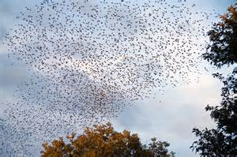

KOMPLEX

Slide 12
…och…
KOMPLEX

Slide 13
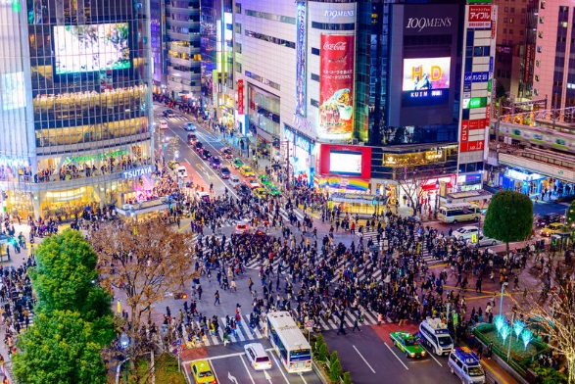

KOMPLEX

Slide 14
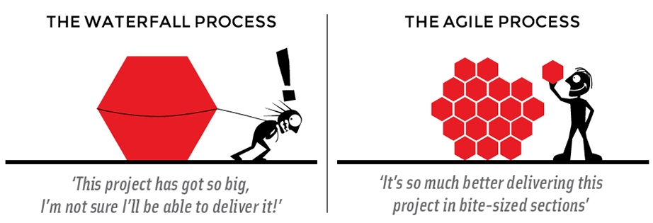

Slide 15

AGILT

Slide 16


Systemen fortsätter
Verkligheten förändras
Oväntad aktör finner ny väg
FINSAM?
System
(Troedsson)

Slide 17
Hälso- sjukvård (HSL)
Socialtjänst (SOL)
Social- försäkring (…balken)
m. fl. …
95-85 %
5-15 %
(Holmlid)

Slide 18
utfall
utfall
investering
investering
traditionell
innovativ
(Troedsson)

Slide 19
TJÄNSTEDESIGN

Slide 20
????
Hur vill du bli mött den dagen du är i behov av välfärdstjänsterna?

Slide 21



Slide 22
Evidensbaserad praktik

Slide 23
Professionen - erfarenhet
Forskningen - bästa rådande evidens
Brukaren - förväntan och förutsättning

Slide 24
1 = 4

Slide 25
1 = 4 = 8

Slide 26
FK
KOMMUN
Förbundsmiljön kan användas till ett långsiktigt gemensamt utvecklingsarbete utifrån ett holistiskt och socialt hållbart förhållningssätt där tjänstedesign och evidensbaserad praktik blir vägledande för utformningen.
REGION
ÖSTERGÖTLAND
AF

Slide 27
Drivbänk – ett första exempel för vår region
från försteg till anställning i reell miljö
allas resurser används och ger blandade grupper
samarbete offentlig sektor och näringsliv
arenan ger möjligheter till helhetslösningar
delat arbetsgivaransvar
särskild finansiering
nya allianser - partnerskap
FK
KOMMUN
REGION
ÖSTERGÖTLAND
AF

Slide 28
Jag vill…
Tidigt sikte på anställningsbarhet
Studiebesök
Studieförberedande insatser
Tjänste- design
Praktiskt arbete/träning varvat med teori
Arbetsterapeut
Supported Empoyment
Stödfunktioner
Arbetsintegrerade sociala företag
SIP
Kommunerna
Vägen till arbetsgivarna Arbetsgivarkoordinatorer
Region Östergötland
Arbetsförmedlingen
Försäkringskassan
Offentlig sektor
Helhetssyn Agilt förhållningssätt genom evidensbaserad praktik Allt sker i reell miljö och utifrån varje individs unika situation
Närings-liv
Långsiktigt
stöd
Behov av stöd
Självständig

Slide 29
KOMPLEX

